Slide 1
1강 과학기술과 미디어 강의 소개

Slide 2
강의 교수
김미정입니다. 사회학 박사
이메일 rosa0@snu.ac.kr
핸드폰 010 2833 8578.

Slide 3
강의 목표
①과학기술이 미디어의 발전에 끼친 영향을 이해하고,
②미디어의 발전으로 인해 초래된 소통 방식의 변화 및 사회생활의 변화를 이해하며,
나아가, ③인간이란 어떤 존재인지를 이해해보자.

Slide 4
강의 교재와 평가
강의 교재
한균태 외, 『현대사회와 미디어』, 커뮤니케이션북스, 2014;
이시다 히데타카, 『디지털 미디어의 이해』, 사회평론, 2017
강의교재는 구입하지 않아도 됨.
ppt파일로 된 강의안을 매주 수요일에 게시한다.
평가
출석 10%, 중간고사 30%, 기말고사 30%, 레포트 30%입니다. 레포트는 서평을 쓰는 과제.

Slide 5
강의 일정
8월 30일 강의 소개
9월 6일 영화보기
9월 13일 소통과 미디어
9월 20일 마음의 장치로서의 미디어
9월 27일 문자와 인쇄매체
10월 4일 아날로그 미디어혁명
10월 11일 중간고사
10월 18일 자본주의와 미디어

Slide 6
10월 25일 디지털 전환1
11월 1일 디지털 전환2
11월 8일 인간, 도구, 기술
11월 15일 디지털과 마음의 생태학
11월 22일 디지털과 경제
11월 29일 디지털과 정치
12월 6일 기말고사

Slide 7
마음의 장치로서의 미디어
강의 내용을 인도하는 핵심적인 명제.
마음이란 무엇인가?
mind는 지각하고 기억하고, 기억한 것을 꺼내서 불러들이고, 그것을 변형하고, 행동의 방향을 정해준다.
1+1=2
마음은 1+1=2라는 기호를 지각하고, mind 속에 기억되어 있는 1+1=2라는 지식을 소환해서, 그것을 연관지어서, 이해한다.
마음으로 감정을 느끼기도 한다.

Slide 8
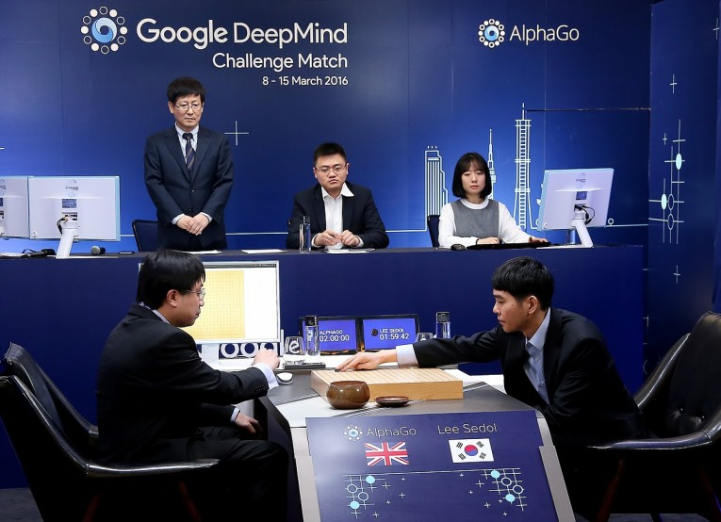

Slide 9
마음을 외부로 표현해서 기호화한다.
마음에 떠오른 것을 마음 밖에서 표현해내어서, 기호로 만든다.
소를 보고 나면 소에 대해 말하거나 그림을 그린다.
사진이나 동영상을 찍어서 사람들에게 보낸다.
즐거운 기분이 들 때는 노래를 부른다.
어떤 생각이 떠오르면 종이나 SNS에 적는다.
도서관에 쌓인 많은 책들은 ….

Slide 10
마음은 기호를 통해 세계를 안다.
마음은 기호를 해독해서, 타인의 마음과 소통한다.
SNS 속 사진을 보고 그것이 무엇에 관한 것인지, 그 속의 상황이 즐거운 것인지 아닌지를 안다.
기호들은 직접 경험하지 않은 것들도 마음이 알게 해준다.
미국에 가보지 않은 사람도 미국이라는 나라가 있는 걸 확신한다.

Slide 11
마음은 기호들을 가지고 생각한다.
세계란 기호들을 통해 표현된 세계.
조선시대가 어떻게 존재하는가? 기호들 속에 있다.
이제 인간은 기호 속에서 살고 있다. 기호로 소통한다.
마음은 기호를 가지고 생각한다.
숫자 없이 계산할 수 있는가?
문자 없이 기억하거나 생각할 수 있는가?
마음은 한번도 경험해보지 않은 그리스 신화도 쓸 수 있다.
기호를 가지고 기호를 변형한다.

Slide 12
미디어는 마음의 연장이다
마음은 기호로 기록하고, 저장하고, 생각한다.
미디어란 마음의 이러한 활동을 연장한 것이다.
미디어는 기호를 기록하고 저장하고 연산하는 마음의 연장extension이다.

Slide 13
미디어는 마음과 닮아 있다.
마음은 기록하고 저장하고 생각한다.
마음은 기호화해서 기록하고 저장하고 생각한다.
미디어를 통해서~
책, 영화, 컴퓨터, 스마트폰 모두 미디어.
미디어는 마음의 작동을 연장한다.
미디어는 마음을 보조하는 마음의 장치.
미디어가 점점 더 마음과 닮아간다. 컴퓨터를 보라.

Slide 14
미디어가 발전한다.
기호로 기록하고 저장하고 연산하는 방식이 크게 변화했다.
미디어의 발전은 기술발전의 중요한 부분.
기호로 기록하고 생각하는 방식이 크게 변했다면, 그것에 따라 인간의 마음도 변하는 것은 아닌가?
마음과 기계의 관계가 변한 것은 아닌가?
AI, 로봇, 인터넷 등등

Slide 15
인간이 이해하는 기호
처음에는 동굴벽, 점토판, 종이에 기호를 기록함.
https://www.youtube.com/watch?v=UnSq0c7jM-A&t=87s
기호를 기록한 것은 인간이므로,
손으로 기호를 쓸 때, 그 기호는 인간이 이해하는 기호.

Slide 16
기계가 이해하는 기호
이제는 기계가 기호를 쓴다.
당연히 그 기호는 기계가 이해하는 기호여야 한다.
20세기 후반의 디지털혁명이 이후, 이제 컴퓨터가 이해하는 디지털 기호로, 즉 0과 1로 기호를 기록한다.
인간의 마음은 그 기재방식을 모르는 채로, 아름다운 음악을 듣고, 인터넷으로 뉴스를 보고,
카톡으로 친구와 수다를 떤다.
기계는 기계가 이해하는 기호로,
인간의 사고를 대신하고, 확장하고, 신속하게 하고, 복잡하게 한다. 그것도 매우 잘한다.

Slide 17
거의 모든 것이 디지털화된 세계
전화, tv, 카메라, 비디오 등 모든 미디어 기기가 디지털화됨.
자동차도 컴퓨터가 되었고, 사람들이 사용하는 모든 것에 IC칩이 내장되어 컴퓨터의 원리로 움직이게 되었다. 공장도 컴퓨터가 돌린다. 사물 인터넷.
사람들은 컴퓨터를 들고 다니고, 몸에 두른다.
마음은 어디에 있는가?

Slide 18
인간의 인지보다 아래에서 혹은 더 앞에서 미디어는 기록하고 소통한다.
한 가지 예. 즐거운 여행을 기념할 때, 스마트폰으로 사진을 찍는다.
나중에 그것을 보면서, 그때는 즐거웠지, 정말 아름다웠어 라고 추억한다.
미디어에 씌어진 기호로 기억이라는 의식을 만들어낸다.
사진은 한순간에 촬영된다. 인간이 한번 눈을 깜빡거린 시간은 10분의 1초 정도. 반면 카메라는 50분의 1초까지 흔들림 없이 찍을 수 있다.
카메라가 잘라내는 시간은 인간의 한순간보다 짧다.
인간은 카메라가 찍는 순간을 체험할 수 없다.
첨단 미디어는 인간의 인지보다도 아래 혹은 바로 앞의 수준에서 기록한다.
그리고 인간의 마음은 그것을 통해 작동한다.

